Slide 1
受证据约束、主张受审计的智能体材料发现
把酸-黏土质子传导原理
迁移到冷却韧性的生物聚合物–黏土膜
连接物理世界（EIS 实验）与数字世界（LLM / 贝叶斯优化 智能体）的一条可审计链路
汇报人：JZ 日期：2026-06-15

Slide 2
研究背景 · 为什么做这个课题
两个真实痛点交汇
痛点一 · 科学问题（物理世界）
痛点二 · 可信性危机（数字世界）
固态质子导体在燃料电池、传感、离子电子学中应用广泛。
但电导率在降温时常因质子通路结构重排、局部冻结而显著退化，
形成“高室温电导、低温脆弱”的普遍困境。
→ 如何设计在冷却过程中仍保持质子通路连续性的材料，
是该领域的关键科学问题。
“用 AI 自主发现新材料”成为热点，但两类可信性问题未解决：
(i) 证据链与时间线不透明 —— 难以向审稿人证明
“AI 先推理、实验后验证”的真实顺序；
(ii) 主张过度 —— 把数学建议 / 回溯拟合 / 偶发最优
误述为“发现”“收敛”“普适最优”。
→ 缺的不是“更强模型”，而是“可被治理与审计”的发现流程。
Acid-in-clay · 受治理的智能体材料发现 · 汇报 2026-06-15
2

Slide 3
核心思路 · 文章立场
把“受治理”作为智能体材料发现的第一性要求
我们以酸-黏土质子导体为母体系，构建并实现一个端到端、单向、可审计的“发现 → 执行 → 审计”框架：让大语言模型/优化器的每一步都有据可溯、有界可控、负面结果也被如实写入证据，而非掩盖。
① 发现从哪来？
证据约束迁移智能体
② 判定对不对？
冷却韧性通路连续性描述符
③ 执行可信吗？
物理/QC 门控的闭环执行 + 主张审计
这三问恰好把物理世界（EIS 实验证据）与数字世界（智能体推理/优化）用一条可审计的链路连接起来 —— 这就是本文的灵魂，也是方法学型子刊最稀缺的贡献：
主动“门控并写入”不确定性与负面结果，而不是掩盖。
Acid-in-clay · 受治理的智能体材料发现 · 汇报 2026-06-15
3

Slide 4
为什么是这三个创新点
它们是“可信 AI 材料发现”必须递进回答的三问
①
证据约束迁移智能体
回答“发现从哪来、可信吗”：来源可溯（真实 LLM + 真实文献），推理时间戳早于实验。诚实定位为“选择并重组”，不声称独立发现。
②
冷却韧性通路连续性描述符
回答“判定对不对”：给出一个可证伪的物理判据，能在同等几何/QC 下区分韧性（LRS 正验证）与非韧性（壳聚糖 边界坍塌）。
③
物理/QC 门控的 EIS 闭环执行
回答“执行可信吗”：真实 BO+LLM 前瞻闭环，硬门禁 + 确定性主张审计守门，如实报告“未收敛/未超越”的诚实零结果。
三点合起来 = 发现（可溯）→ 验证（可证伪）→ 执行（可治理）的完整闭环，正是子刊看重的“系统级方法学贡献”。
Acid-in-clay · 受治理的智能体材料发现 · 汇报 2026-06-15
4

Slide 5
创新点 ① · 是什么 + 为什么
证据约束迁移智能体
是什么
为什么需要它
真实链路（代码层存在）：证据 → 假设 → 机制仲裁 → 描述符 →
文献侦察（OpenAlex 真实接口）→ 候选家族 → 确定性重排 →
前瞻注册 → 验证绑定 → 主张审计。
具备真正的智能体支撑架构：记忆（仅追加、确定性回放）、
自省（生成–批判–修订）、心跳、LLM 网关（temperature=0、模式校验）。
从广义文献池“选择并重组”出莲藕淀粉（LRS）、壳聚糖（CHITO）
等生物聚合物–黏土膜基元。
材料创新的第一道坎是“可信的灵感来源”：
审稿人会问——智能体相对“读了同样几篇文献的专家”，多给了什么？
答：把发现做成可溯、可复现、可审计的流程：
• 推理时间戳早于实验（先推理后实验的硬证据）；
• 主张上限被硬钉在“选择/重组”，禁止“独立发现”；
• 候选实验前被冻结，事后由宽温 EIS 验证。
→ 它把“AI 选材”从口号变成可被检验的证据链。
Acid-in-clay · 受治理的智能体材料发现 · 汇报 2026-06-15
5

Slide 6
创新点 ② · 是什么 + 为什么
冷却韧性描述符（可证伪的区分判据）
是什么（预注册多条件判据）
为什么需要它 + 诚实边界
对分段电导做 Arrhenius 拟合（AICc 选段，段数 ≤ 3）。
“冷却韧性”需同时满足（阈值预注册、未事后改）：
• 高温段 Eₐ 低（LRS ~0.05 eV，淀粉 ~0.11–0.17 eV）；
• 冷尾电导保留率高（σ233/273：LRS ~0.30 vs 壳聚糖 ~0.004）；
• 结论建立在 KK 通过的高温段数据上（通过率 100%）。
区分力的硬事实：到 233 K，壳聚糖电导坍塌近 2 个数量级
（σ233≈5e-5），而 LRS 仍保留约三成（σ233≈1e-2）。
→ LRS 正验证 CONFIRMED；壳聚糖 边界验证 CONFIRMED。
“低温性能好”若只看室温电导，无法判定、无法证伪。
需要一个可证伪、可门控、可迁移的物理判据：
• 正例（LRS）与反例（壳聚糖坍塌）都要给出；
• 与 EIS 质量控制绑定，避免把噪声当机制。
如实交代的边界（写进正文/SI）：
• 区分靠“冷尾电导坍塌”，非“势垒发散”（壳聚糖冷段 Eₐ≈0.64）；
• 冷尾分段 Eₐ 有拟合赝象，只作定性参考；
• 厚度对照为跨批次（旧薄膜 vs 新厚膜），列为 limitation。
Acid-in-clay · 受治理的智能体材料发现 · 汇报 2026-06-15
6

Slide 7
创新点 ③ · 是什么 + 为什么
物理/QC 门控的 EIS 闭环执行
是什么
为什么需要它
在凹凸棒土体系内实现真实的 BO+LLM 闭环执行：
贝叶斯优化 / 多目标 MOBO 给配方建议 → LLM 物理护栏修正 →
合成测量 → QC 门控 → 写回历史库 → 再建议下一轮。
执行受一组硬门禁约束：仅追加写入、哈希绑定人工批准、
批准前禁写、评分门控、确定性主张审计（禁止过度声称）。
如实报告“未收敛、未超越初始点”的诚实零结果。
“AI 闭环优化”最容易被质疑造假 / 过度声称。
本创新点的力量恰恰来自诚实：
• 真实闭环（每轮有建议哈希 + 服务器时间戳）；
• 零结果也照实写（绝对改进 = 0，最优仍是初始点）；
• 确定性审计器硬性拒绝“发现/收敛/普适最优”。
→ 证明的是“可信的执行机制”，不是“运气好的结果”。
这正是方法学型子刊的加分项。
Acid-in-clay · 受治理的智能体材料发现 · 汇报 2026-06-15
7

Slide 8
目前在推进的三项工作
每项工作对应一个创新点的“升级证据”
工作 A · 智能体消融（M6）
量化“智能体相对简单基线的增量”，回应审稿人对 agent 价值的核心质疑。
支撑 创新点 ①
工作 B · 线 A 前瞻验证
原生前瞻验证迁移候选；已测 LRS + 淀粉，尚缺壳聚糖（边界对照）。
支撑 创新点 ① + ②
工作 C · 线 B 闭环执行
真实前瞻 BO+LLM 闭环；已测前瞻样品，尚未实现性能优化 / 闭环收敛。
支撑 创新点 ③
共同纪律：所有前瞻实验都遵循“测量前冻结 → git 提交并推送盖时间戳 → 再动手”。
Acid-in-clay · 受治理的智能体材料发现 · 汇报 2026-06-15
8

Slide 9
工作 A · 为什么做 + 关键发现
智能体基线消融（M6）
为什么做（理由）
关键发现（诚实）
子刊系统创新口要求量化“agent 的增量”：
如果一个“读了同样文献的专家”也能得到一样的候选，
那 agent 的价值何在？必须用消融正面回答。
做法（不做实验、只读冻结产物 + 纯计算）：
• 对比 随机 / 流行度 / 裸 LLM / 完整治理 agent；
• 权重留一消融 + 200 seed 扰动稳健性；
• 扩大候选池到数百，掺入真实高被引“离题干扰”。
• “选中 LRS”不是护城河 —— 纯组分流行度也能选中第一。
• 真正的增量在“构造可证伪对照对”：只有治理 agent 能
把“赢家 + 边界”同时放进前二（100% vs 基线 0–16%）。
• 抗干扰是分水岭：宽池掺高被引离题项后，
流行度翻车（赢家被挤到 295/752），agent 守住第 1、
top-10 零离题污染。
→ 叙事锚点：agent 价值 = 可证伪对照 + 可复现治理 + 抗噪，
而非“选材准”。
Acid-in-clay · 受治理的智能体材料发现 · 汇报 2026-06-15
9

Slide 10
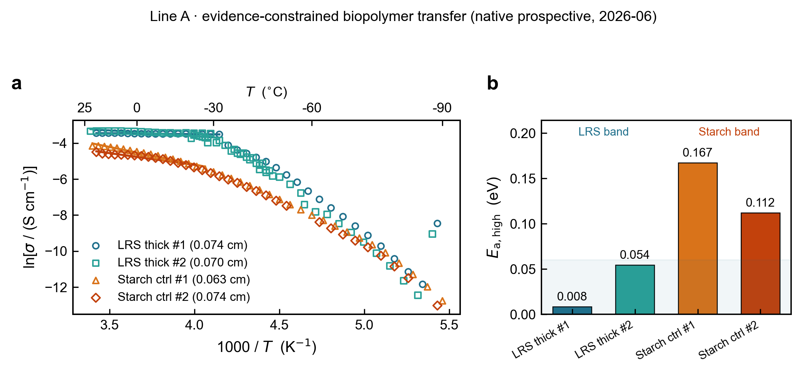
工作 B · 为什么做 + 进展
线 A：生物聚合物迁移的原生前瞻验证
为什么做（理由）
闭合创新点 ① + ②：把“冻结的排名”用原生前瞻实验检验。
进展（已回数据，2026-06）：
• 冻结于 06-07 → 06-11~15 合成测量（晚 4–8 天）= 原生前瞻；
• LRS（藕粉）Eₐ 低 0.008–0.055 eV，显著优于淀粉 0.11–0.17 eV；
• 智能体“LRS 优于淀粉”的排名被前瞻复现；
• 厚膜（0.07 cm）仍低 Eₐ → 证伪“薄膜几何赝象”。
尚缺：壳聚糖（CHITO）边界对照样 —— 它是描述符“区分力”
的关键反例，补齐后“正验证 + 边界验证”的对照对才闭合。
图：线 A Arrhenius + 活化能对比（LRS≪淀粉，排名前瞻复现；厚膜对照）。
Acid-in-clay · 受治理的智能体材料发现 · 汇报 2026-06-15
10

Slide 11
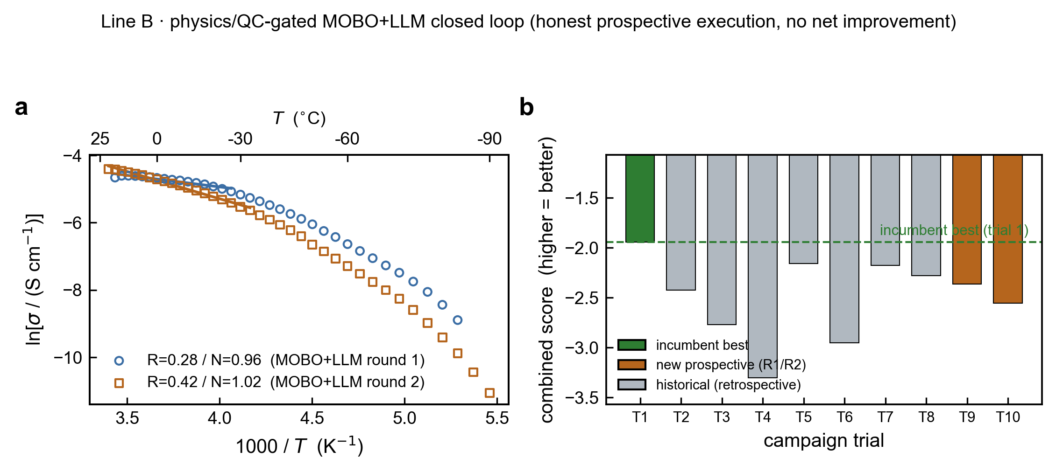
工作 C · 为什么做 + 进展
线 B：物理/QC 门控的 BO+LLM 闭环执行
为什么做（理由）
支撑创新点 ③：提供真实前瞻闭环执行的证据。
进展（已回数据）：
• 已执行前瞻配方（MOBO 原始解 → LLM 物理修正）；
• 测量均晚于冻结/推送（盖服务器时间戳）= 原生前瞻；
• 但综合得分未超过历史最优（诚实零净改进）。
现状定位（如实）：
“真实闭环执行 + 诚实零结果”——已跑通执行机制，
但尚未实现性能优化 / 闭环收敛，继续迭代中。
这一“未超越”本身就是创新点 ③ 的诚实素材。
图：线 B 两轮前瞻配方 Arrhenius + 各轮综合得分（新前瞻轮均低于历史最优，诚实呈现）。
Acid-in-clay · 受治理的智能体材料发现 · 汇报 2026-06-15
11

Slide 12
小结与下一步
一句话：用一条可审计链路，把“酸-黏土质子传导原理”迁移到“冷却韧性生物聚合物膜”，
并对发现、验证、执行全程做物理/QC/主张治理。
三个创新点 = 发现可溯（迁移智能体）→ 判定可证伪（韧性描述符）→ 执行可治理（闭环 + 审计）。
下一步
• 工作 A：（可选）用 key 让 LLM 真正跑一次候选生成，把创新点 ① 从“声称”推向“实证”。
• 工作 B：补壳聚糖边界对照样，闭合“正验证 + 边界验证”。
• 工作 C：继续前瞻闭环迭代；数据齐后重跑下游验证绑定 + 主张审计。
• 论文：图像（架构/治理示意）完成后与初稿合并，补全参考文献，形成完整初稿。

